Slide 1

基于社交网络的事件演化分析
--项目进度汇报

Slide 2
目录
01
02
项目背景
技术方案
03
当前进展
04
项目难点

Slide 3
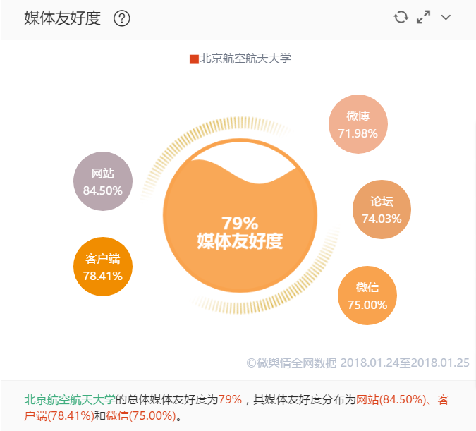
项目背景
随着IT技术的发展，越来越多的人加入到移动互联的大军中。随之而来的就是事件消息在人群中的快速发酵、传播。而依据社交平台和各大网站的发帖和传播分析这些事件在人群中的传播和转化规律，对于掌握社会民情、遏制谣言传播等具有重大意义。
现有的事件检测分析大多着重于多方面的数据统计与可视化处理(如右图)，而对事件传播中异常文本以及异常人群的识别和检测的处理较少。

Slide 4
技术方案
由用户提供具有特定格式的数据文件
符合前端格式需要的数据文件
最终的反馈给用户的综合信息界面
用户
数据
后端
处理
中间
数据
前端
展示
信息
界面
将用户数据进行事件抽取、信息分类等处理，生成分析结果数据
对中间数据文件依据现有的前端框架进行可视化处理

Slide 5
技术方案
第一阶段
分析用户所提供的数据集，根据数据之间的关联关系构建用户关系网。
第二阶段
对事件信息(例如九寨沟地震)及其相关的各个子事件信息(例如地震防护小知识)依据热度随时间变化进行传播分析，定位传播异常点(时间点)。
对异常点所涉及到的文本信息进行关键词抽取和情感分类(为每个事件创建一个情感字典)，并与事件传播的初始信息进行对比分析，监测其内容是否与整体事件信息有偏离。
第三阶段
第四阶段
通过异常文本定位到文本首发用户，并结合该文本的转发关系和用户关系网查找该信息的制造和推动者。

Slide 6
当前进展
根据源数据文件整理提取出关联转发关系:
转发者 | 发布者 | 转发次数
新浪新闻 | 中国新闻社 | 6
新浪新闻 | NULL | 199
新浪新闻 | 央视网 | 171
新浪新闻 | 澎湃新闻 | 90
新浪新闻 | 新华社 | 65
新浪新闻 | 四川新闻网 | 9
新浪新闻 | 中新网 | 4
新浪新闻 | 华西都市报 | 3
新浪新闻 | 成都日报 | 1
人民网 | 现代快报 | 4
人民网 | 西宁晚报 | 2
人民网 | 宿迁网 | 1
人民网 | 成都商报电子版 | 8
人民网 | 女性之声 | 2

Slide 7
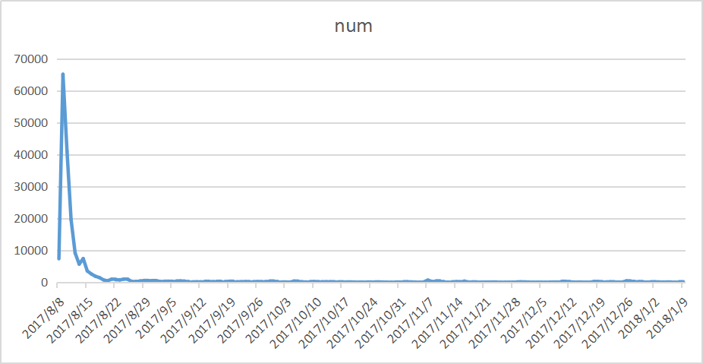
当前进展
事件传播热度与时间关系曲线：
(2017/8/8-2018/1/9 以天为单位)

Slide 8
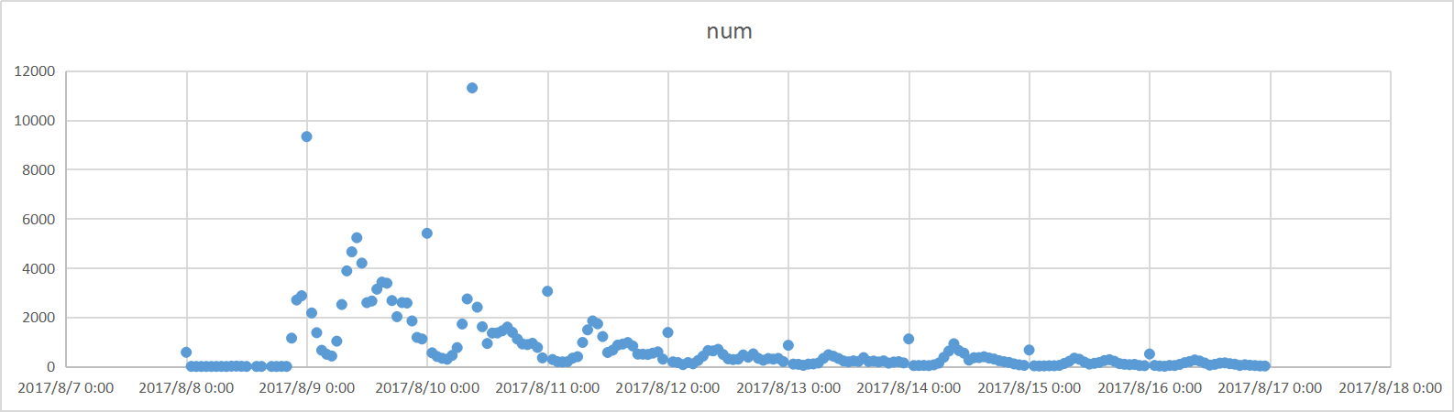
当前进展
事件传播热度与时间关系曲线，识别异常点：
(2017/8/8-2017/8/18 以小时为单位)

Slide 9
项目难点
用户关联关系
由于从各个网站和社交平台上爬取到的数据质量参差不齐，而且没有转发信息的文本居多，所以在处理相关用户之间的关联关系上较为困难
文本情感分析
在抽取具体文本事件的情感关键词时，虽然为每个事件创建情感字典增加了分类的专用性，但仅仅依据情感关键词对文本进行情感分类还是会出现与实际表达情感存在偏差的情况。
文本信息异常识别
通过单个文本关键词与整个事件关键词库进行匹配、对文本情感与整体事件情感进行对比分析得到的文本信息异常识别存在不准确的情况，而且之前出现过的情感分类误差在此处可能进一步放大
前端框架使用
由于该项目使用的前端框架之前从未接触，将其学会并能灵活运用存在不少的困难，而且由于处理展示的数据量较大，如何将用户关系合理布局也是一个难点。

Slide 10
PPT模板下载：www.1ppt.com/moban/ 行业PPT模板：www.1ppt.com/hangye/
节日PPT模板：www.1ppt.com/jieri/ PPT素材下载：www.1ppt.com/sucai/
PPT背景图片：www.1ppt.com/beijing/ PPT图表下载：www.1ppt.com/tubiao/
优秀PPT下载：www.1ppt.com/xiazai/ PPT教程： www.1ppt.com/powerpoint/
Word教程： www.1ppt.com/word/ Excel教程：www.1ppt.com/excel/
资料下载：www.1ppt.com/ziliao/ PPT课件下载：www.1ppt.com/kejian/
范文下载：www.1ppt.com/fanwen/ 试卷下载：www.1ppt.com/shiti/
教案下载：www.1ppt.com/jiaoan/ PPT论坛：www.1ppt.cn
谢谢观看

